Slide 1
第 4 章
CPU功能模块设计

Slide 2
4.1 8位CPU功能与结构
1．CPU的功能
（1）指令控制
（2）操作控制
（3）时序控制
（4）数据加工

Slide 3
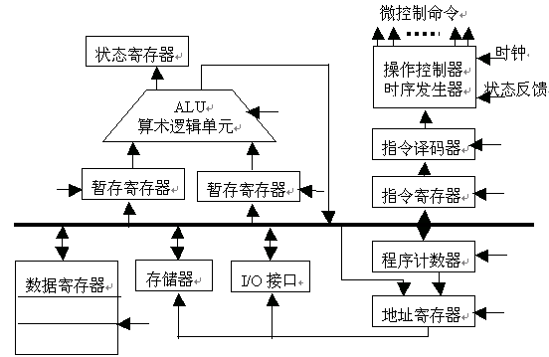
4.1 8位CPU功能与结构
2．CPU的组成结构
图4-1 CPU组成部件逻辑结构图

Slide 4
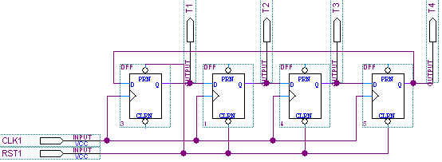
4.2 CPU中的基本部件
4.2.10 时序产生器
1．连续节拍发生电路设计
图4-33 节拍脉冲发生器的工作原理

Slide 5
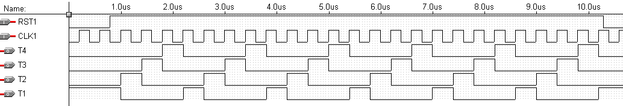
4.2 CPU中的基本部件
4.2.10 时序产生器
1．连续节拍发生电路设计
图4-34 节拍脉冲发生器工作波形

Slide 6
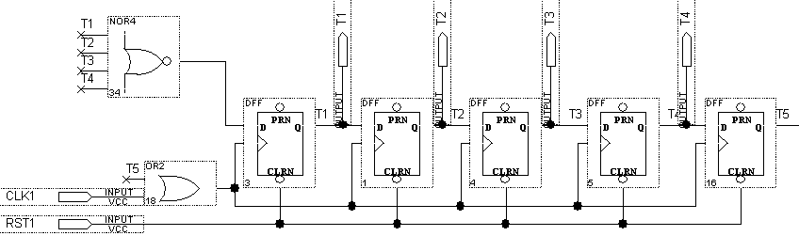
4.2 CPU中的基本部件
4.2.10 时序产生器
2．单步节拍发生电路
图4-35单步运行电路工作原理

Slide 7
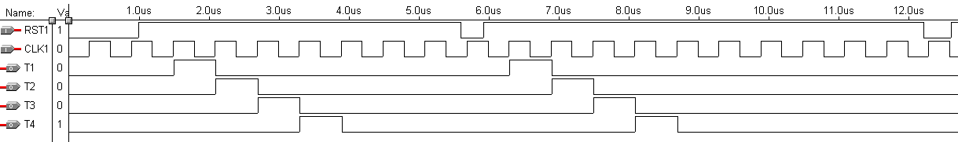
4.2 CPU中的基本部件
4.2.10 时序产生器
2．单步节拍发生电路
图4-36单步运行电路工作波形

Slide 8
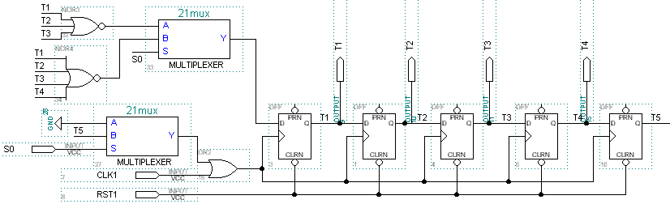
4.2 CPU中的基本部件
4.2.10 时序产生器
3．单步/连续节拍发生电路
图4-37单步/连续运行电路工作原理

Slide 9
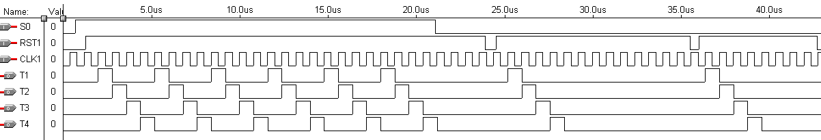
4.2 CPU中的基本部件
4.2.10 时序产生器
3．单步/连续节拍发生电路
图4-38 单步运行电路工作波形

Slide 10


计算机组成
实验3-1 连续节拍发生电路设计实验

Slide 11
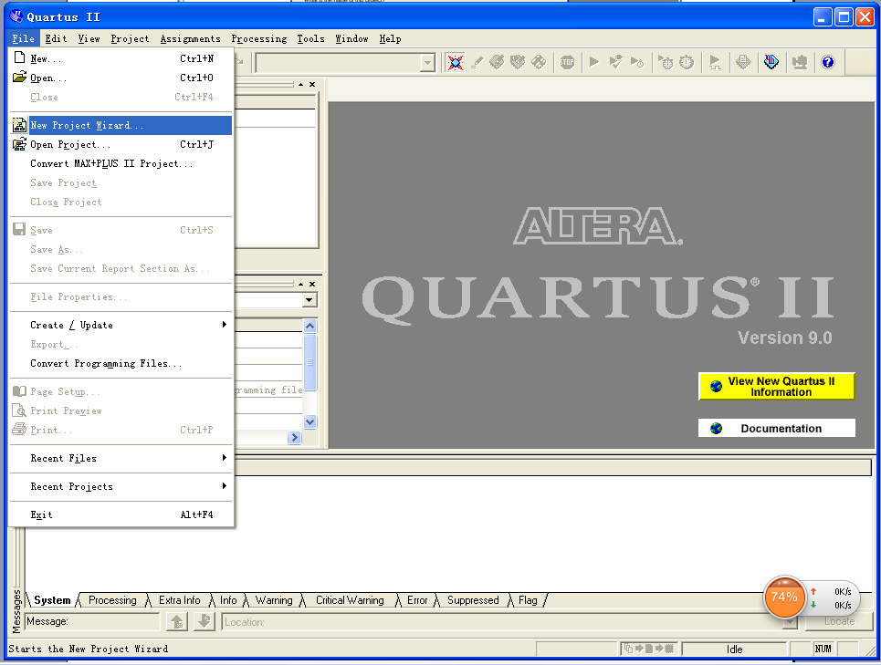

Slide 12
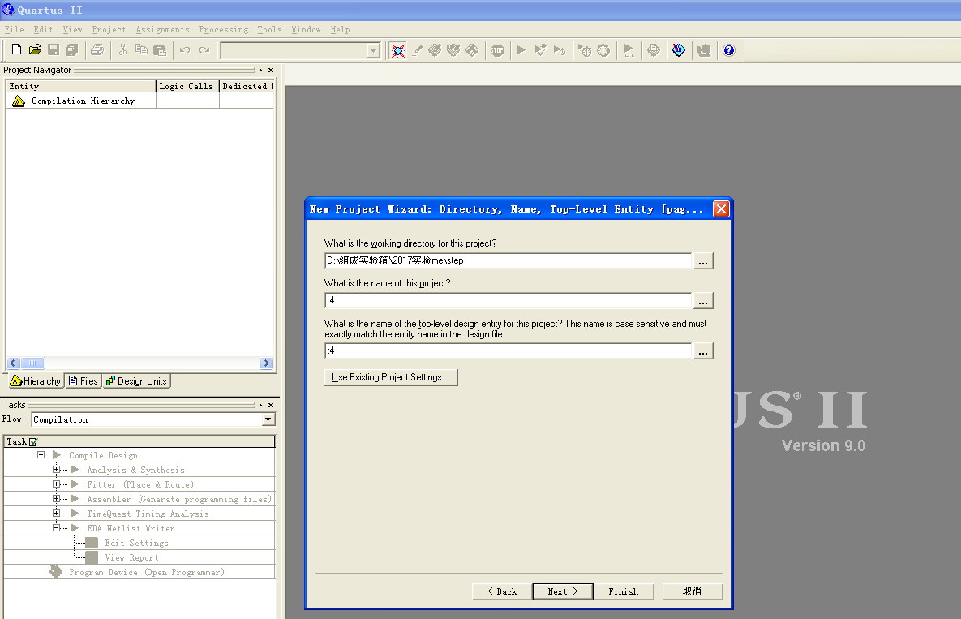

Slide 13
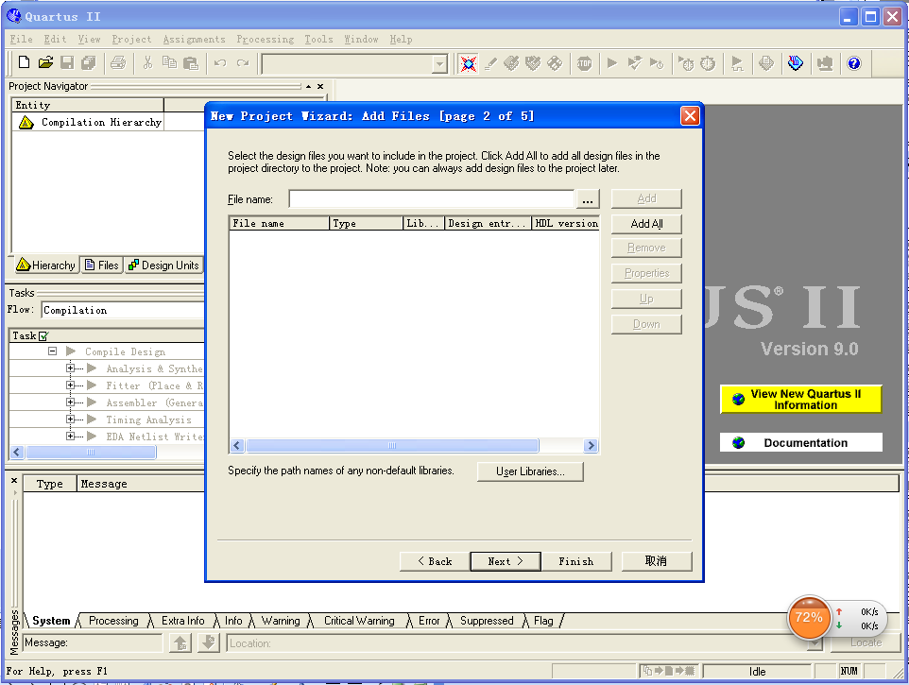

Slide 14
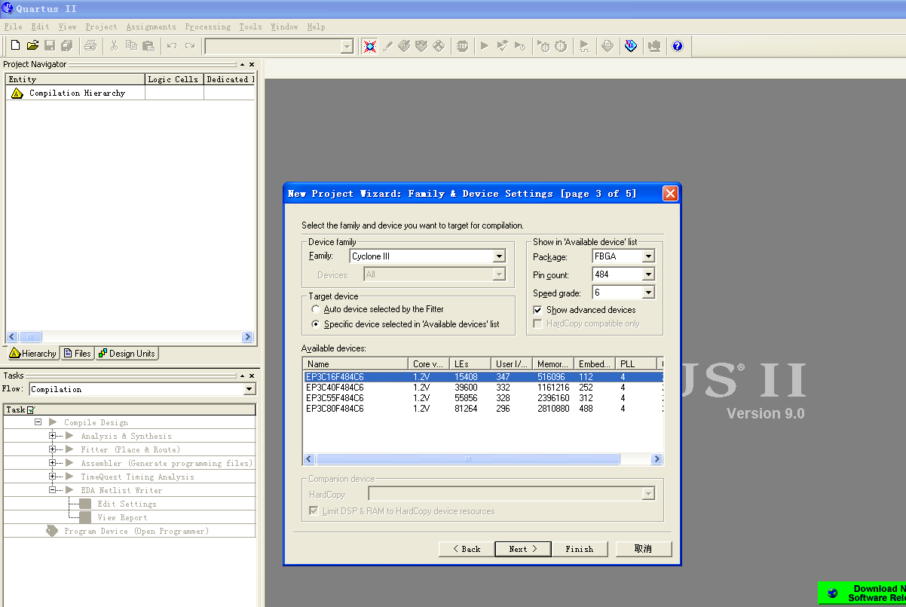

Slide 15
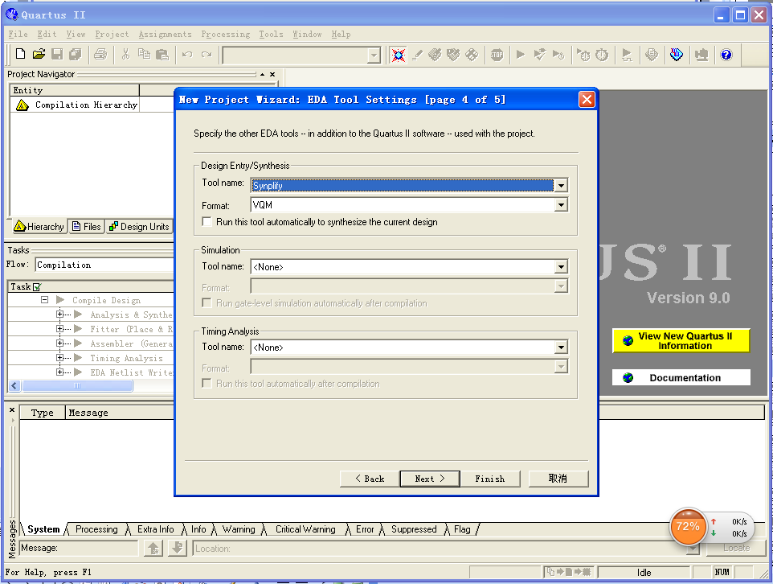

Slide 16
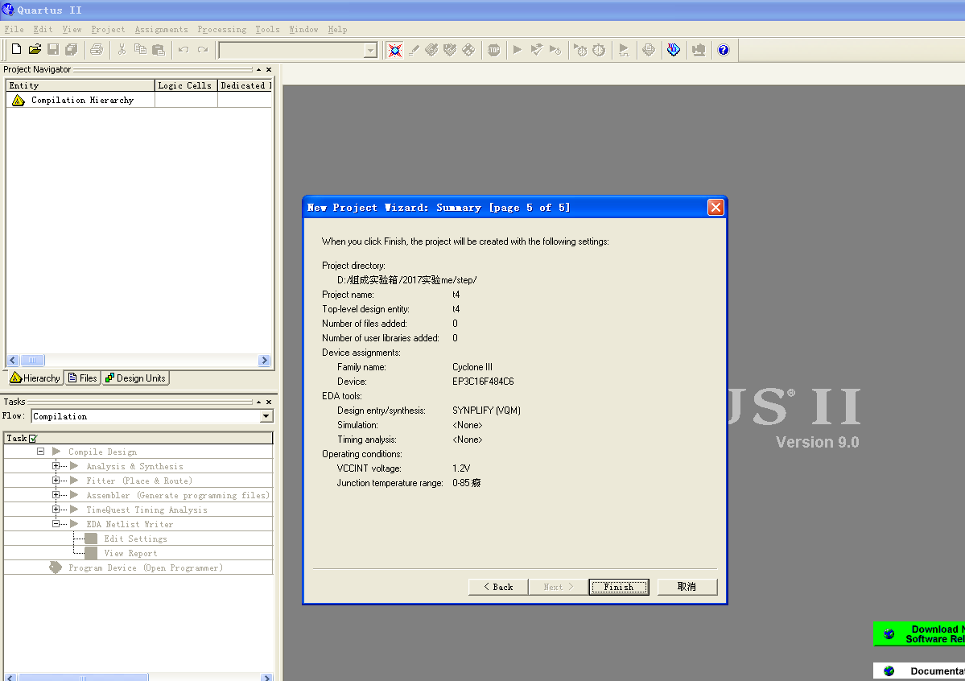

Slide 17
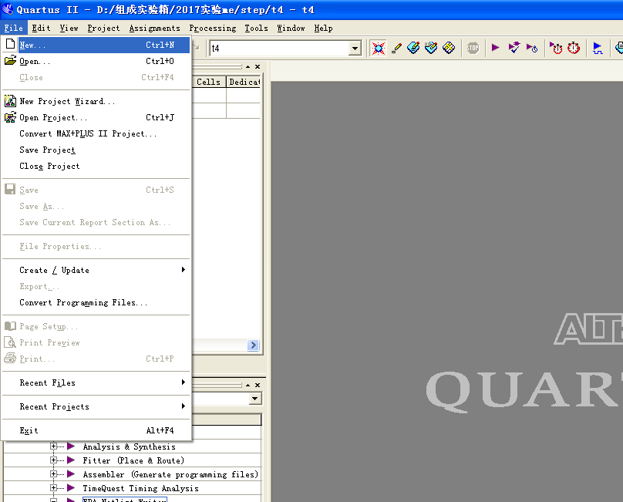

Slide 18
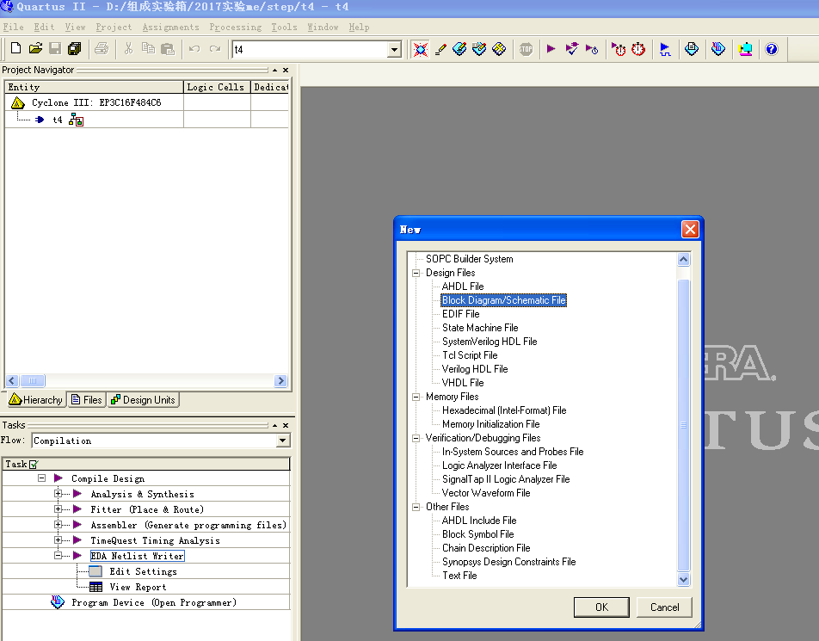

Slide 19
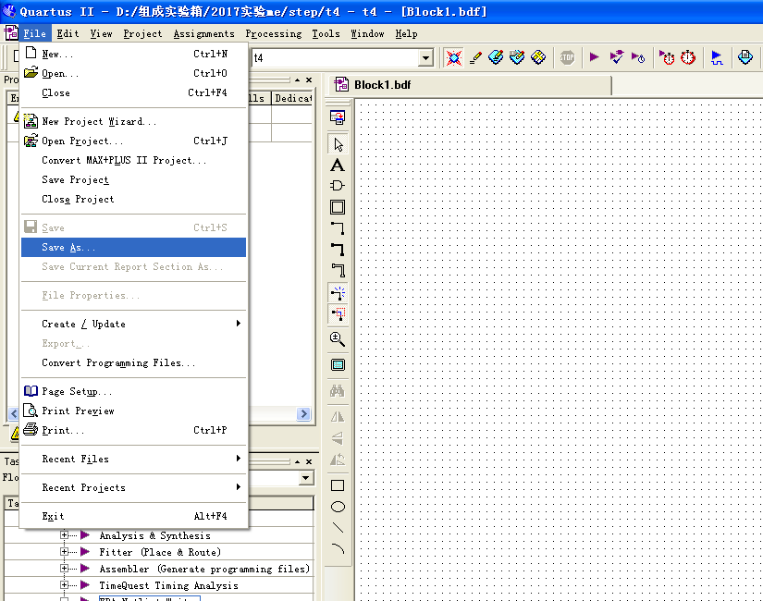

Slide 20
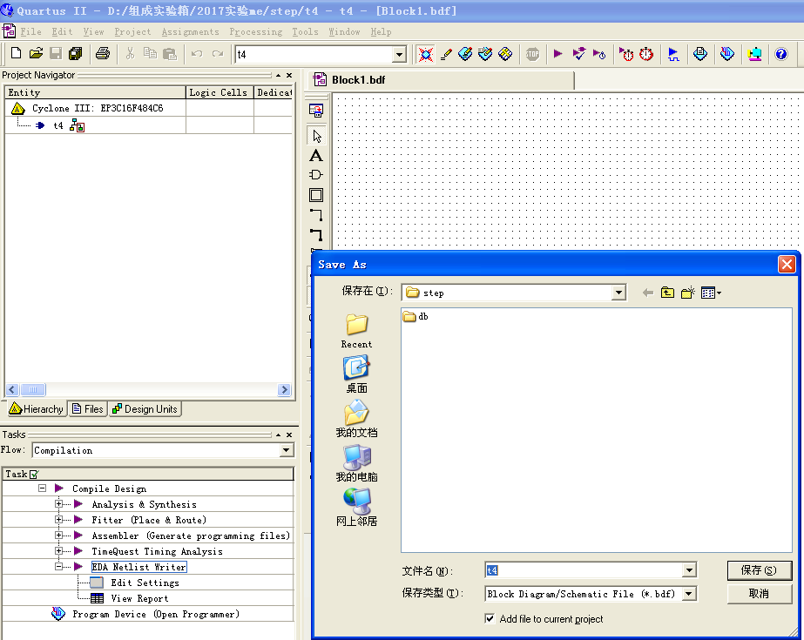

Slide 21
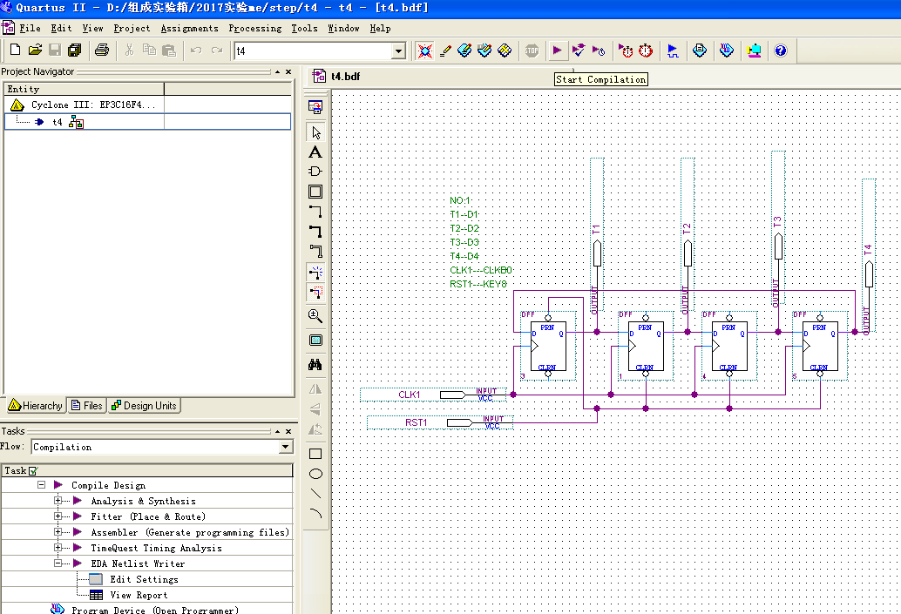
先点击进行编译，再锁定引脚

Slide 22
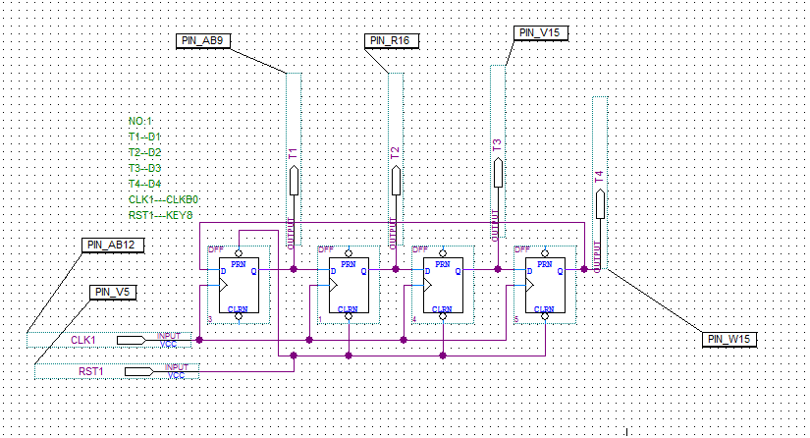
模式1的电路结构
脉冲T1,发光管D1显示
脉冲T2,发光管D2显示
脉冲T3,发光管D3显示
脉冲T4,发光管D4显示
锁定的引脚
RST1接键8，pinV5
CLK1接CLKB0 ，pinAB12

Slide 23
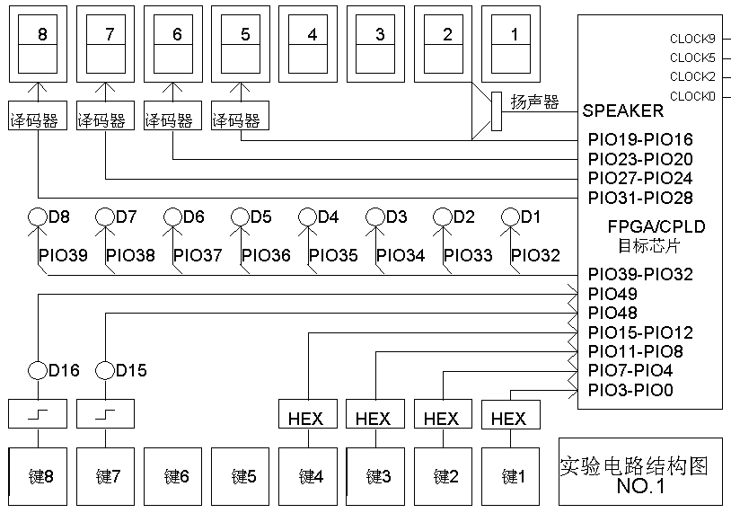
模式1的电路结构
CLK1接CLKB0
实验板上CLKB0接4Hz
脉冲T4,发光管D4显示
脉冲T3,发光管D3显示
脉冲T2,发光管D2显示
脉冲T1,发光管D1显示
RST1接键8，低
电平清0，高电平允许工作

Slide 24
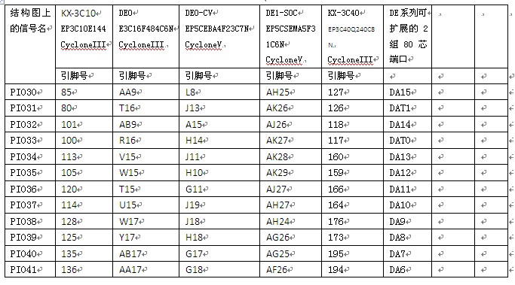
目标芯片
锁定引脚T1
锁定引脚T2
锁定引脚T3
锁定引脚T4

Slide 25
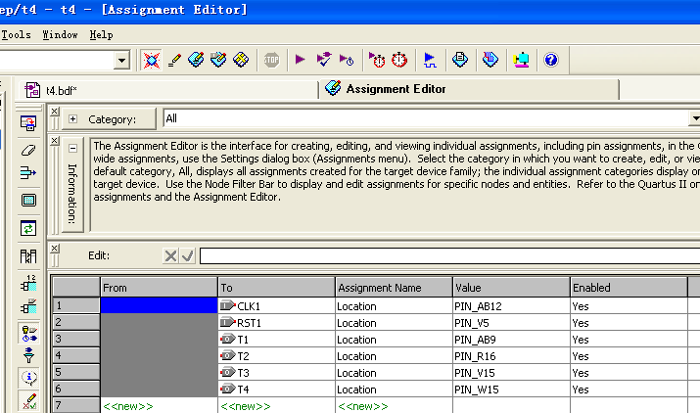
锁定引脚

Slide 26
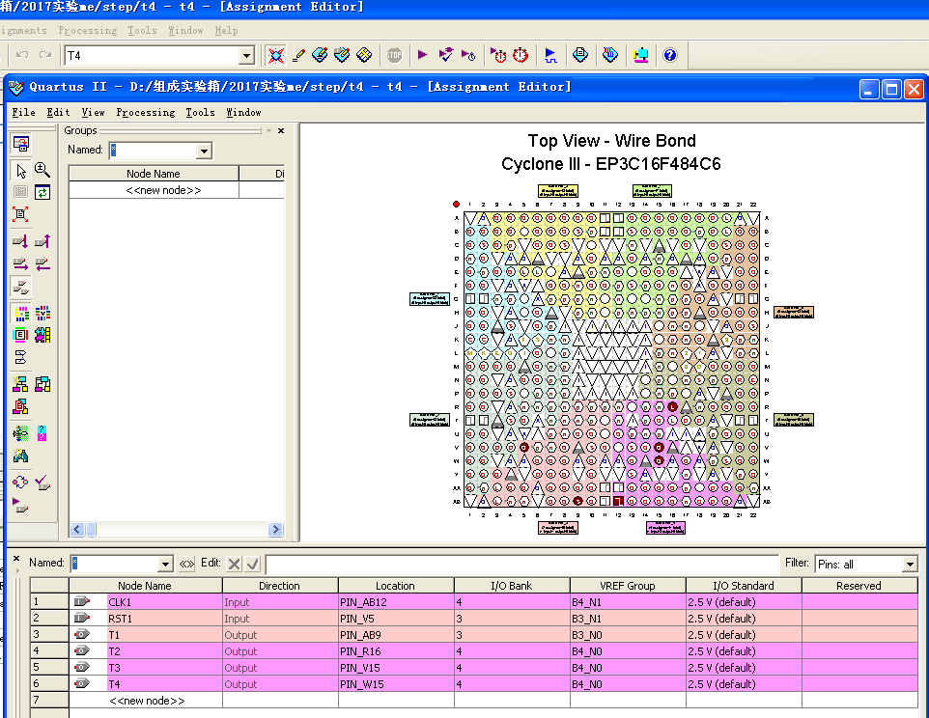
也可以锁定引脚

Slide 27
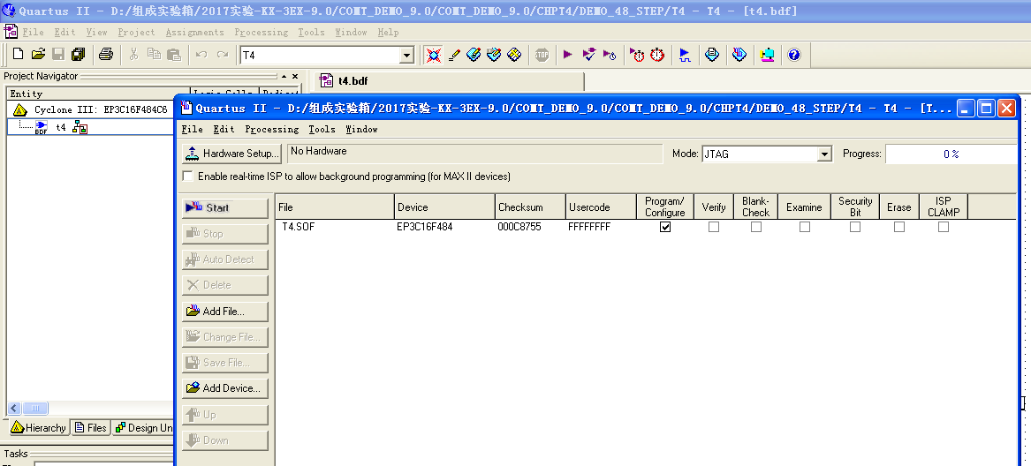
文件下载
文件下载

Slide 28
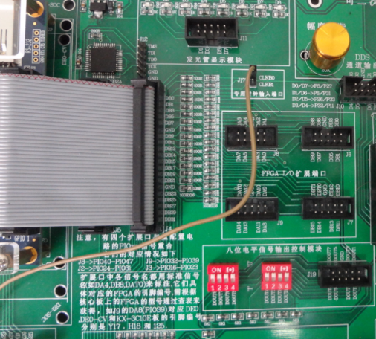
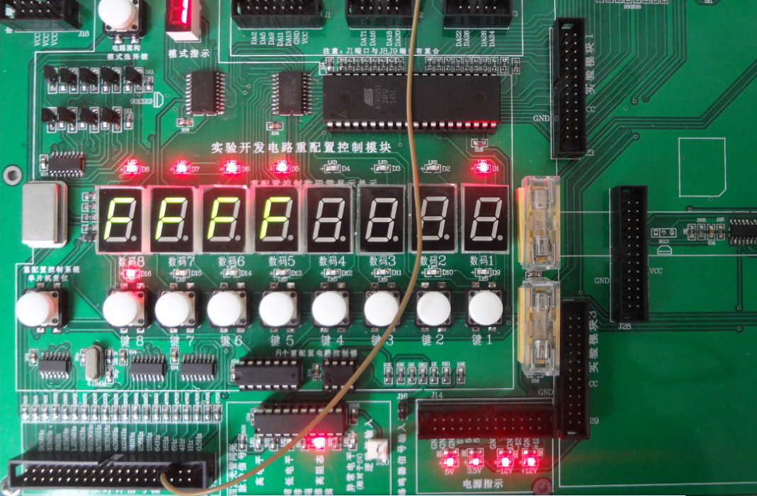
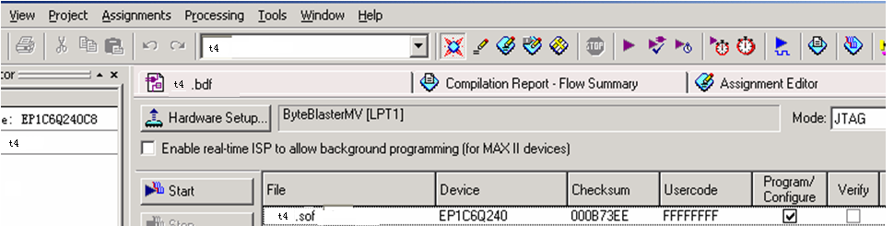
选择模式1
文件编译
文件下载
脉冲T4,发光管D4显示
脉冲T3,发光管D3显示
脉冲T2,发光管D2显示
脉冲T1,发光管D1显示
CLK1输入端接“CLKB0”
RST1接键8，低
电平清0，高电平允许工作
CLK1输出选择4Hz

Slide 29
计算机组成
实验3-2 单步节拍发生电路设计实验

Slide 30
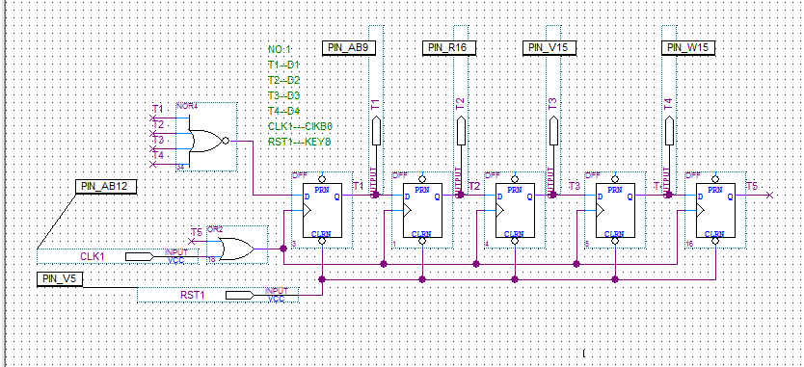
模式1的电路结构
脉冲T1,发光管D1显示
脉冲T2,发光管D2显示
脉冲T3,发光管D3显示
脉冲T4,发光管D4显示
锁定的引脚
CLK1接CLKB0
RST1接键8

Slide 31
模式1的电路结构
CLK1接CLKB0
脉冲T4,发光管D4显示
脉冲T3,发光管D3显示
脉冲T2,发光管D1显示
脉冲T1,发光管D1显示
RST1接键8，每出现一个
负脉冲，发光管1、2、3、4分别显示
T1、T2、T3、T4的输出电平一次

Slide 32
模式1的电路结构
选择模式1
脉冲T4,发光管D4显示
脉冲T3,发光管D3显示
脉冲T2,发光管D2显示
脉冲T1,发光管D1显示
CLK1输入端接“CLKB0”
RST1接键8：
1、RST1每出现一个脉冲，发光
管1、2、3、4分别显示T1、T2、T3、
T4的输出电平一次；
CLK1输出选择4Hz

Slide 33
计算机组成
实验3-3 单步/连续节拍发生电路设计实验

Slide 34
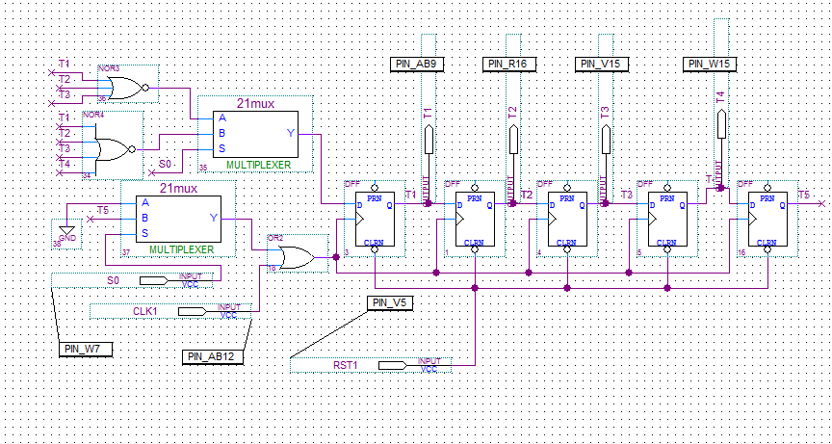
模式1的电路结构
脉冲T1,发光管D1显示
脉冲T2,发光管D2显示
脉冲T3,发光管D3显示
脉冲T4,发光管D4显示
RST1接键8：
1、当S0=‘0’时，RST1每出现一个负脉冲，发光
管1、2、3、4分别显示T1、T2、T3、T4的输出
电平一次；
2、当S0=‘1’时，RST1=‘1’，发光管1、2、3、4
分别连续显示T1、T2、T3、T4的输出电平；
CLK1接CLKB0
S0接键7

Slide 35
模式1的电路结构
CLK1接CLKB0
脉冲T4,发光管D4显示
脉冲T3,发光管D3显示
脉冲T2,发光管D2显示
脉冲T1,发光管D1显示
S0接键7
RST1接键8：
1、当S0=‘0’时，RST1每出现一个负脉冲，发光
管1、2、3、4分别显示T1、T2、T3、T4的输出
电平一次；
2、当S0=‘1’时，RST1=‘1’，发光管1、2、3、4
分别连续显示T1、T2、T3、T4的输出电平；

Slide 36
模式1的电路结构
选择模式1
脉冲T4,发光管D4显示
脉冲T3,发光管D3显示
脉冲T2,发光管D2显示
脉冲T1,发光管D1显示
CLK1输入端接“CLKB0”
S0接键7
RST1接键8：
1、当S0=‘0’时，RST1=”1”，发光
管1、2、3、4分别显示T1、T2、T3、T4的输出
电平一次；
2、当S0=‘1’时，RST1=‘1’，发光管1、2、3、4
分别连续显示T1、T2、T3、T4的输出电平；
CLK1输出选择4Hz

Slide 37
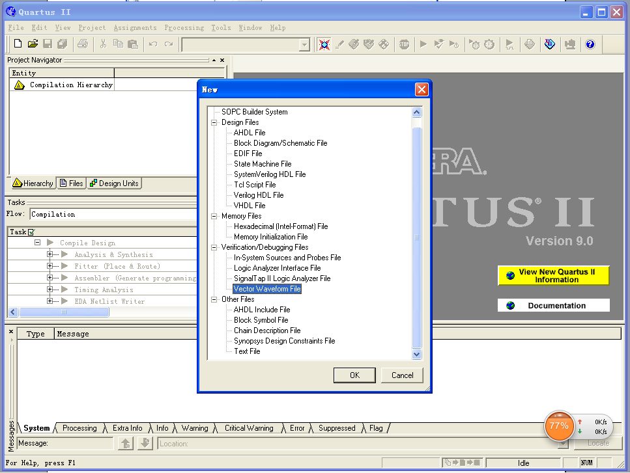

Slide 38
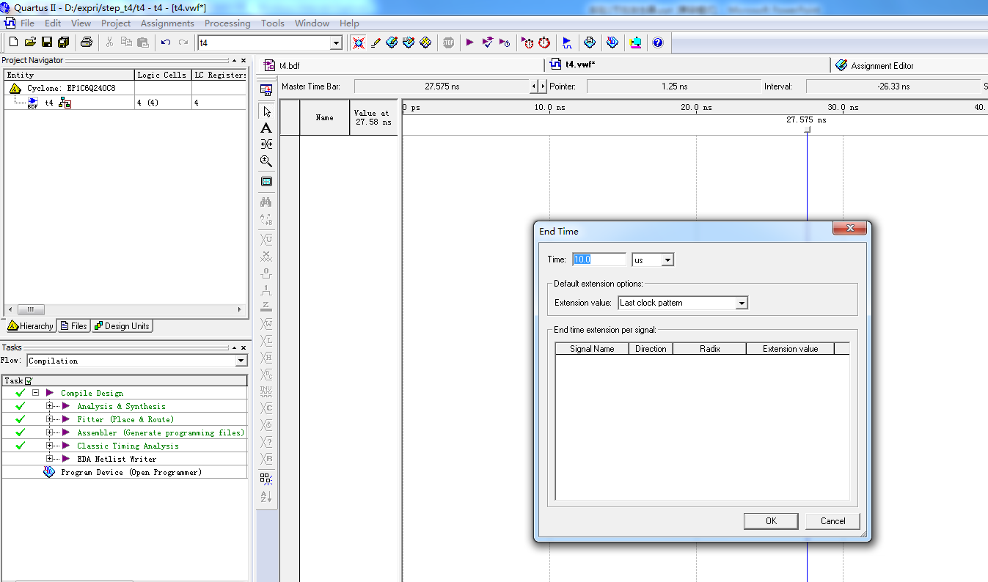

Slide 39
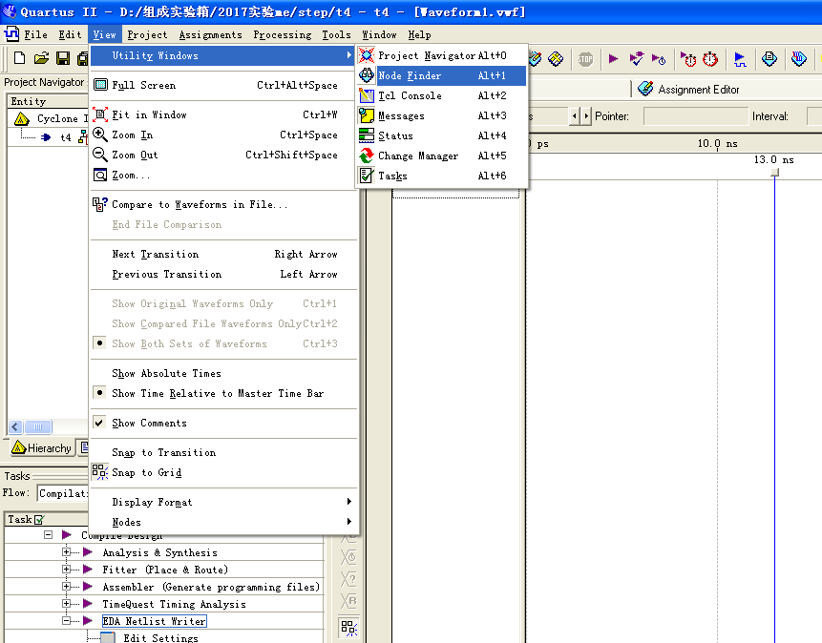

Slide 40
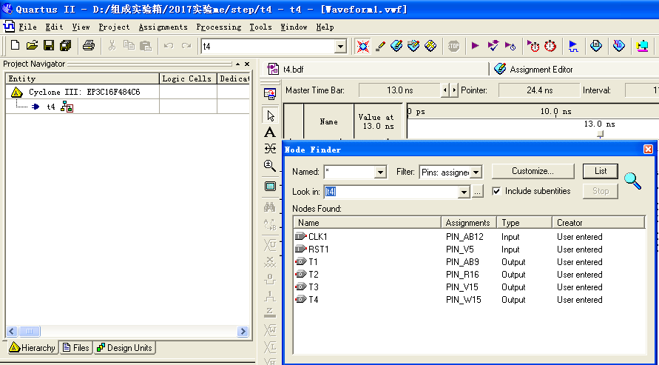

Slide 41
